Slide 1

Bootstrap
и не только
www.courses.dp.ua

Slide 2
Twitter Bootstrap

Slide 3
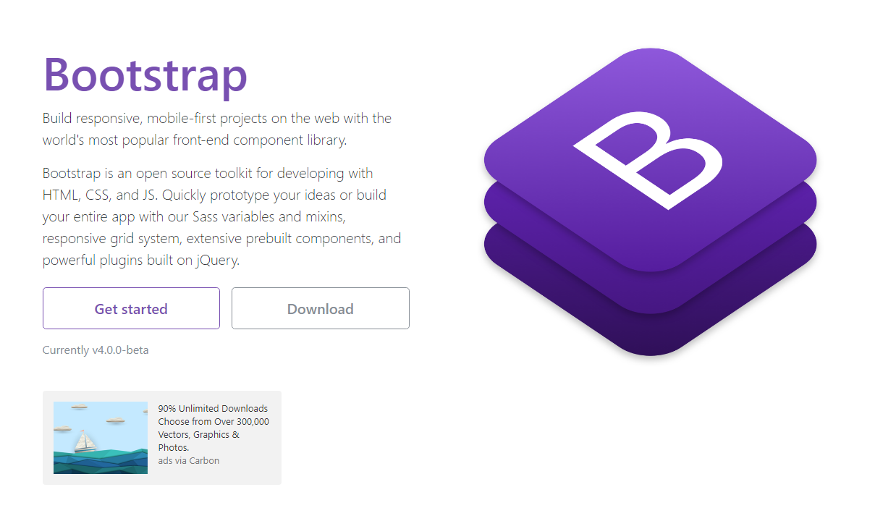
Twitter Bootstrap – CSS библиотека визуальных компонентов
http://getbootstrap.com/
3

Slide 4
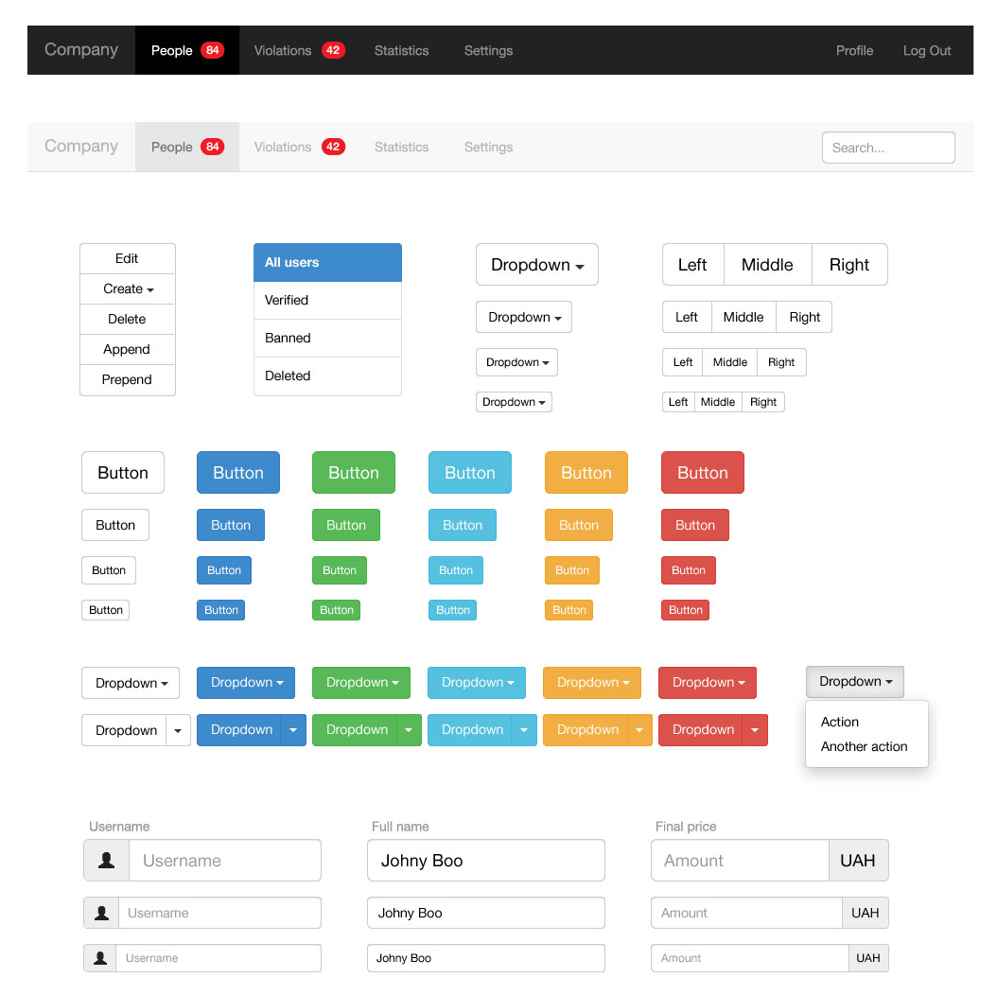
Twitter Bootstrap – CSS библиотека визуальных компонентов
4

Slide 5
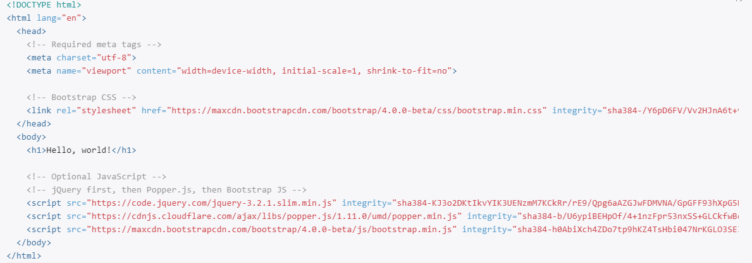
Как задействовать Bootstrap в своей работе?
Самый простой способ – взять стартовый шаблон который предлагают разработчики Bootstrap.
https://getbootstrap.com/docs/4.0/getting-started/introduction/#starter-template
Стартовый шаблон – «карскас» веб-страницы с подключенной библиотекой Bootstrap.
5

Slide 6
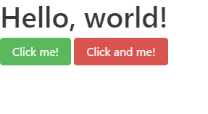

Twitter Bootstrap – как это работает?
Библиотека основана на использовании классов, добавив к тегу тот или иной класс, мы можем оформить его как один из компонентов библиотеки Bootstrap. Например: классы btn btn-success несут оформление зелёной кнопки, а классы btn btn-danger – красной кнопки. При этом ничето не мешает дополнить оформление Bootstrap своими стилевыми правилами.
6

Slide 7
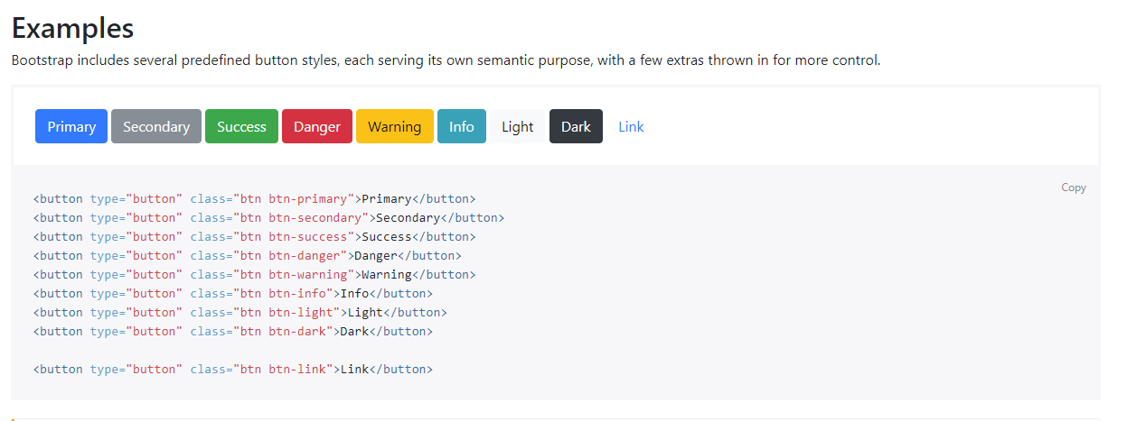
Twitter Bootstrap – набор компонентов
http://getbootstrap.com/docs/4.0/components/
В составе Bootstrap входит множество визуальный компонентов, из которых можно собрать аскетичный но практичный интерфейс, а документация содержит описание классов которые несут оформление компонентов.
7

Slide 8
Bootstrap Grid

Slide 9
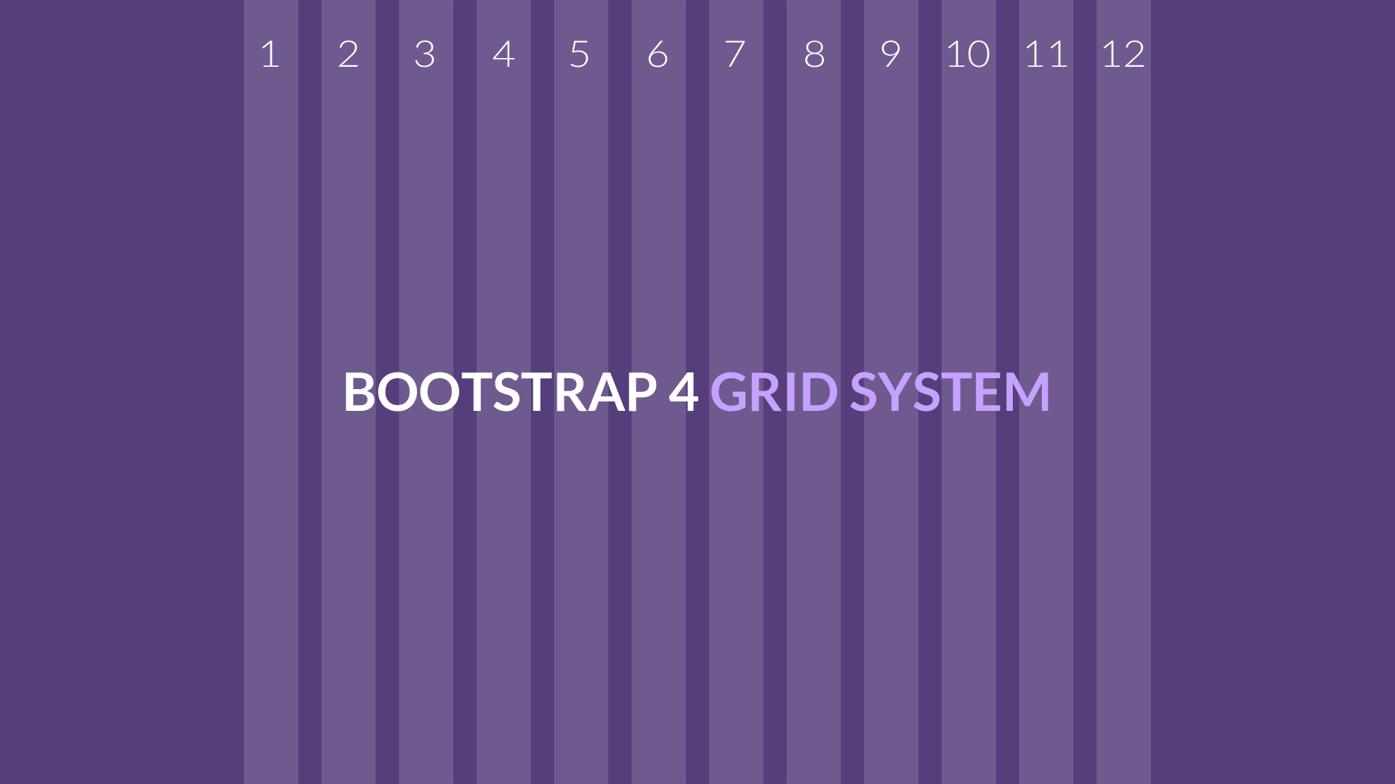
Bootstrap Grid – размещение элементов на странице в несколько колонок
https://getbootstrap.com/docs/4.0/layout/grid/
Вторая опора Bootstrap – «сетка» размещения элементов, позволяющая размещать элементы в несколько столбцов, размер (и количество) которых будет адаптироваться под размеры экрана.
9

Slide 10
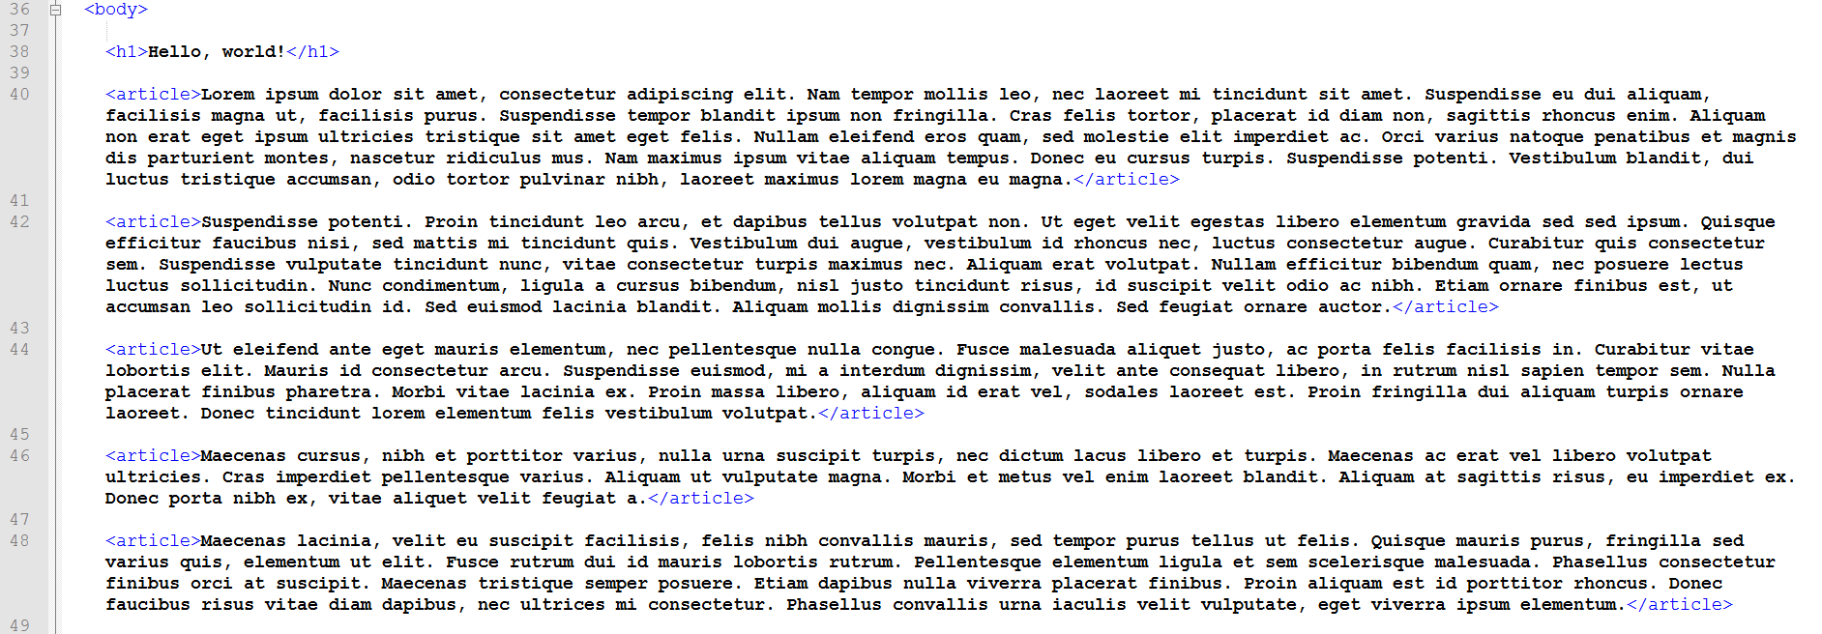

Как работает Bootstrap Grid на примере (1)
Скачайте заготовку и скопируйте в notepad++
http://files.courses.dp.ua/web/07/ex05.html
10

Slide 11
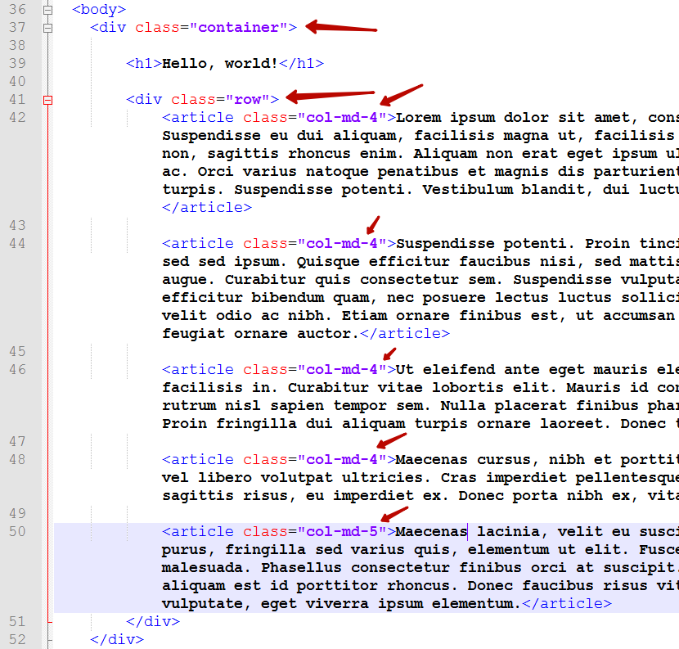
Как работает Bootstrap Grid на примере (1)
11

Slide 12
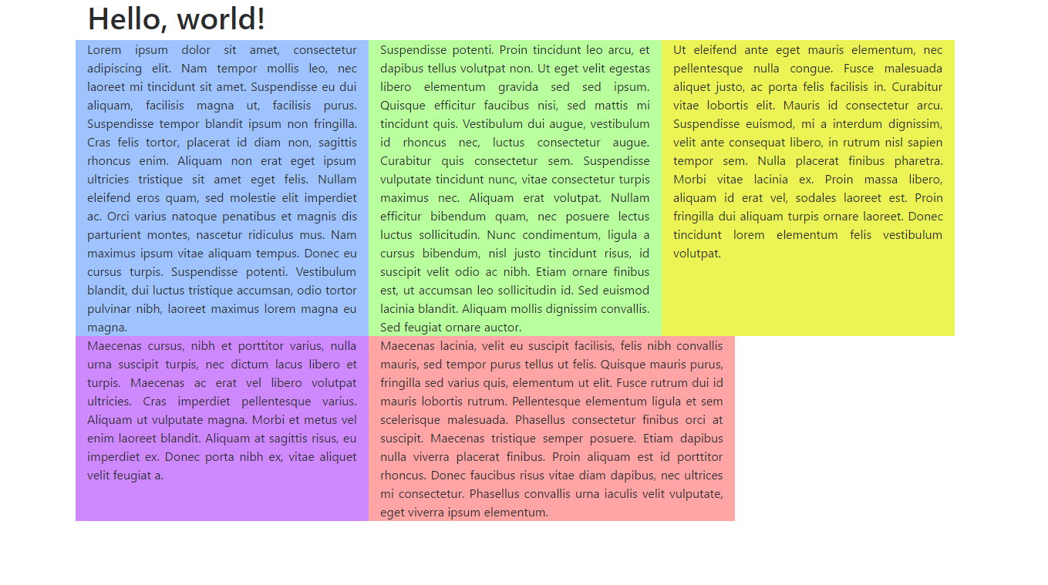
Как работает Bootstrap Grid на примере (1)
Bootstrap Grid – «сетка» размещения элементов, позволяющая размещать элементы в несколько столбцов, размер (и количество) которых будет адаптироваться под размеры экрана.
12

Slide 13
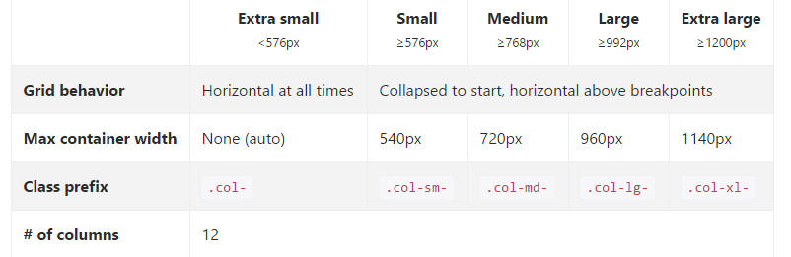
Bootstrap Grid
Bootstrap разделяет все экраны на такие группы, разделяя их на 12 столбцов:
При помощи классов col-6 (col-8 и т.п.), которые мы указываем для элементов, мы можем указать сколько столбцов сетки будет выделено под элемент.
Для того, чтобы сетка работала корректно все элементы должны располагаться в рамках тега с классом row, каждая такая строка содержит набор элементов которые могут расположиться или в один ряд, или перенестись на другие строки.
https://v4-alpha.getbootstrap.com/layout/grid/
13

Slide 14
Bootstrap Grid
Bootstrap разделяет все экраны на такие группы, разделяя их на 12 столбцов:
Последняя версия Bootstrap работает на базе Float + Flexbox, поэтому появился удобный механизм по управлению выравнивания элементов в рамках «строк» - row.
https://getbootstrap.com/docs/4.0/layout/grid/#grid-options
14

Slide 15
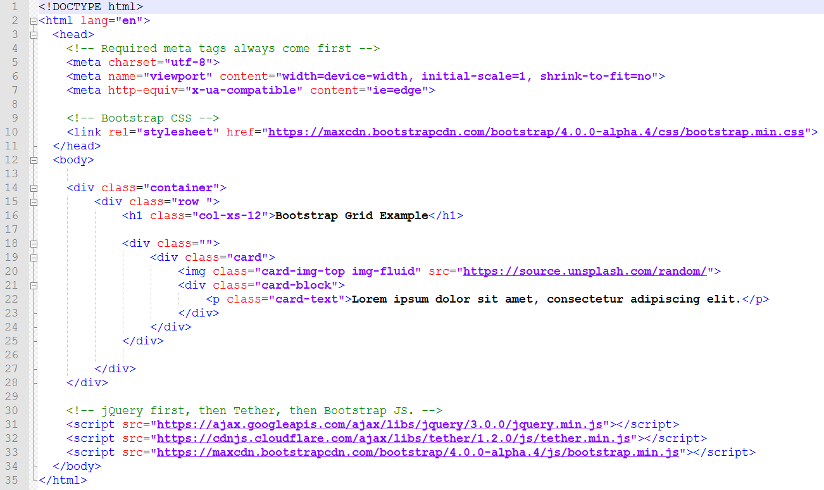
Как работает Bootstrap Grid на примере (2)
Скачайте заготовку и скопируйте в notepad++
http://files.courses.dp.ua/web/06/ex03.html
15

Slide 16
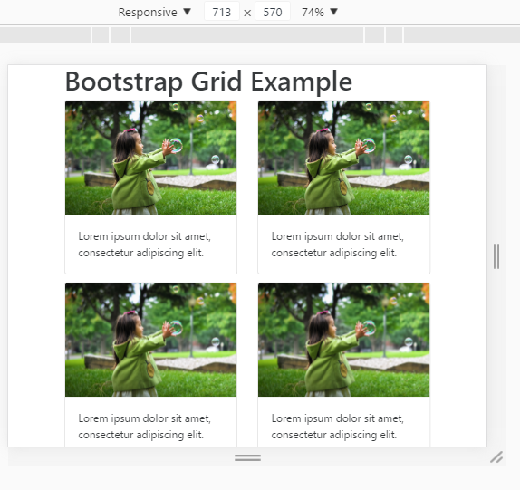
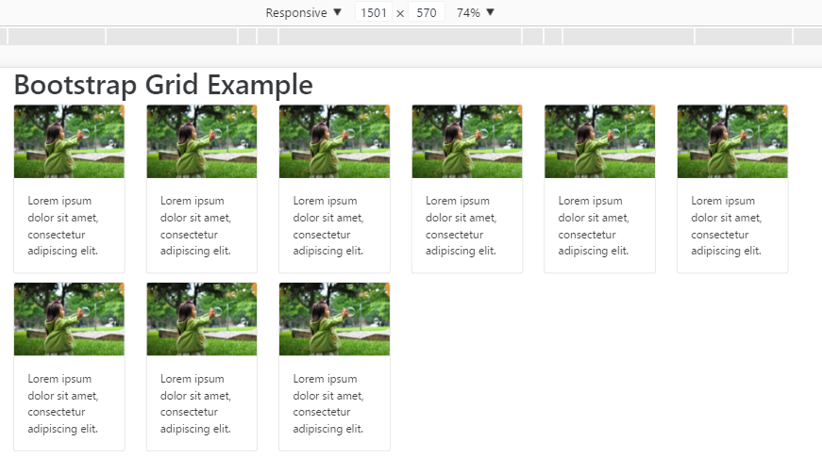
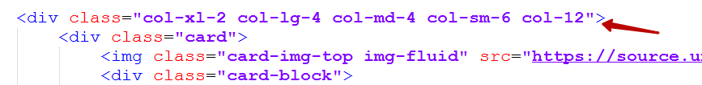
Как работает Bootstrap Grid на примере (2)
При помощи классов col-**-** мы можем задавать сколько столбцов будет выделено под помеченный тег. Такими классами необходимо пометить каждый тег который входит в строку (row)
16

Slide 17
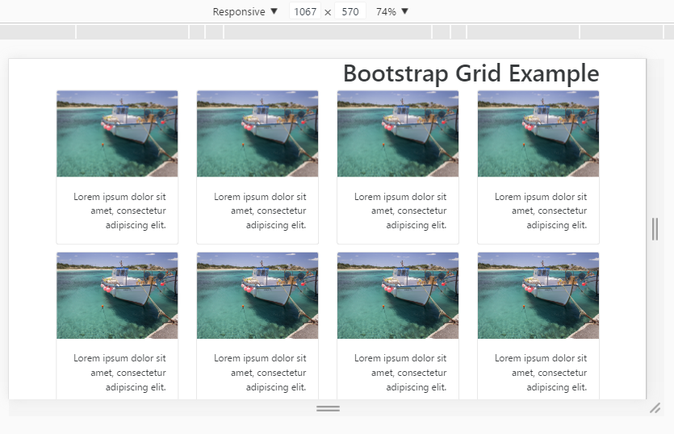
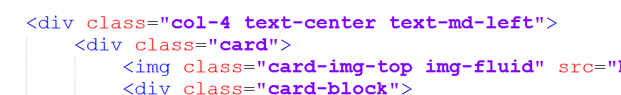
Как работает Bootstrap Grid на примере (2)
При помощи классов text-**-left (-center, -right, -justify) мы можем задавать выравнивание содержимого внутри блока (причём для различных разрешений выравнивание может быть разное). Эффект подобен тому который даёт CSS свойства text-align.
17

Slide 18
Немного практики

Slide 19
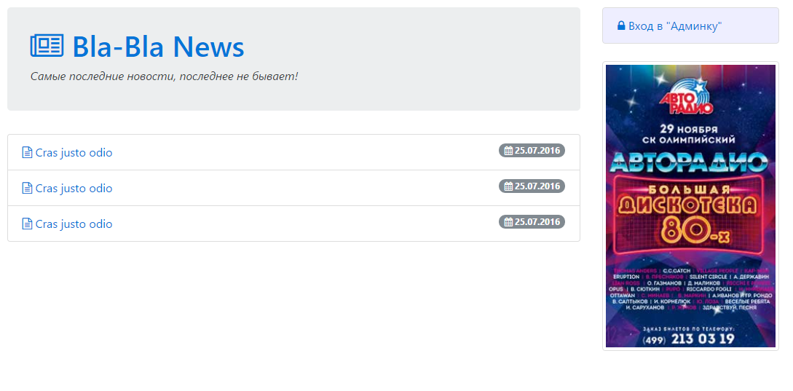
Создадим на базе Bootstrap страницу с лентой новостей и страницу одной новости
Страница со списком новостей
19

Slide 20
Много практики

Slide 21
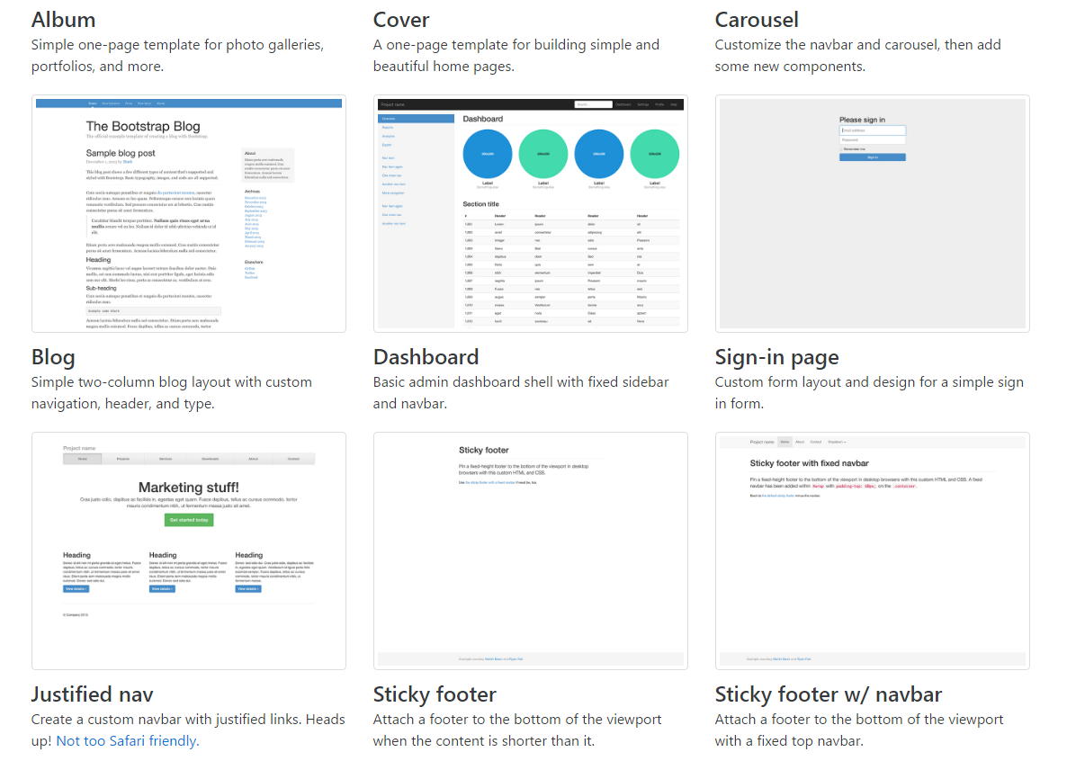
Готовые шаблоны Bootstrap’а для разработки страниц на их базе
http://getbootstrap.com/docs/4.0/examples/
21

Slide 22
Домашнее задание

Slide 23
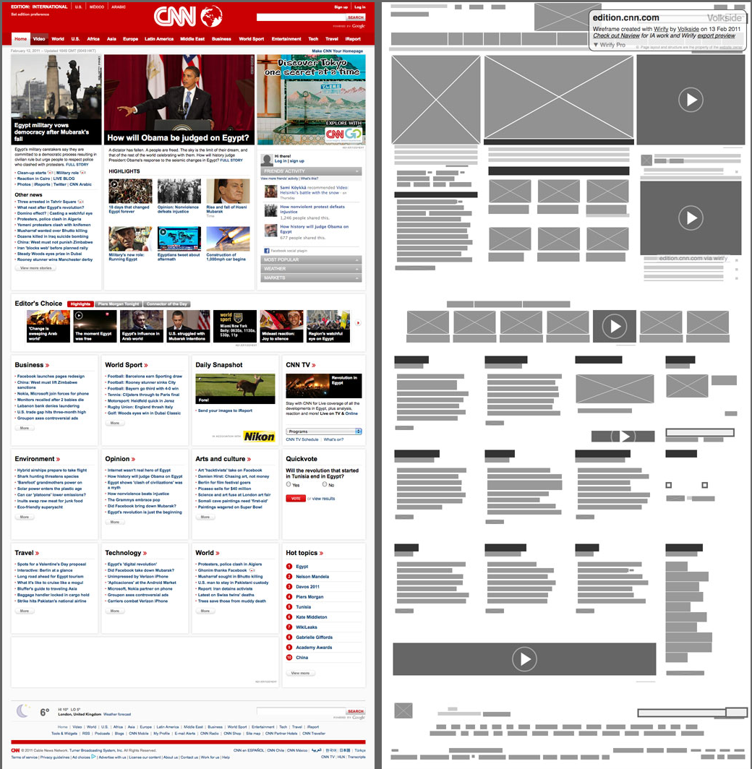
Создайте на базе Bootstrap страницу
http://files.courses.dp.ua/web/07/cnn.jpg
23

